Slide 1


计算机组织与结构
课程设计
山东大学软件学院 陈志勇
2023.02

Slide 2
课程设计概述
Lecture 1
教学目的/内容与要求/报告格式
课程设计工具/课程设计安排

Slide 3
第一讲
课程设计
一、课程设计目的
加深对《计算机组织与结构》课程讲述理论内容（逻辑构成、工作原理）的理解
在上学期随堂实验的基础上，提升综合运用所学知识解决问题的能力。引导学生进一步
提升数字系统设计方面的专业技能。这种技能提升涉及如下三个方面：
1） 从功能电路设计转向系统设计；
2） 由传统的通用集成电路应用转向可编程逻辑器件的应用；
3）从硬件设计转向硬件软件高度渗透的设计。
具体而言：通过EDA工具设计一台可运行用户程序的简单模型机，深化对所学知识的理解，提高复杂电路系统的设计能力，逐步掌握计算机的设计理念和设计方法。

Slide 4
第一讲
课程设计
二、课程设计内容与要求
根据课程设计题目的要求，利用所学知识，设计出具有特定功能的简单模型机主机。
要求每2位学生/组 合作完成设计任务，分工体现在课程设计报告中。
课程设计的时间跨度为8个周（共32课时）。前4周为部件级实验，后4周为整机设计。
（其中整机设计需提交纸质版课程设计报告）
成绩评定：平时成绩（考勤）（10-20%）+实验成绩（80-90%）（含报告）
分组要求：1）2人一组，中途不允许调整；
2）组号确定后，在整个课程设计期间，均在对应编号的实验台上，使用对应
编号的实验平台进行设计。

Slide 5
第一讲
课程设计
三、课程设计报告的基本格式
1、封面
封面包括“《计算机组织与结构》课程设计报告”、课程设计题目、班级、姓名、学号以及完成日期等信息。
2、正文
（1）课程设计步骤（包括确定所设计模型计算机的功能和用途、指令系统、总体结构与数据通路、指令执行流程、微程序流程图）；
（2）课程设计总结（包括自己的收获与体会；遇到的问题和解决的方法等）；
（3）小组成员各自的任务及完成情况。
3、附录
附录1：数据通路图（总体结构图、部件逻辑电路图）
附录2：微程序流程图
附录3：微程序码点

Slide 6
第一讲
课程设计
四、课程设计工具
要设计模型机，完成课程设计任务，需熟悉和掌握的工具：
基础硬件平台：1）PC机；2）专用平台：JYS-X 计算机组成原理实验系统
软件环境：Quartus II软件（EDA开发工具）

Slide 7
第一讲
课程设计
五、课程设计安排
课程设计分为两个阶段：第一阶段为计算机的典型部件设计；第二个阶段为计算机综合课程设计。
第一阶段：通过对典型部件的设计，熟悉相关的EDA设计软件的使用，同时对典型部件的构成、工作原理、设计方法及其在系统平台上的实现进行深入的探讨，为之后的整机设计奠定基础。
第二阶段：学生将用多部件构造一台较为复杂的计算机硬件系统。以期达到对计算机的总体设计、系统构成、基本原理有一个清楚的认识并能建立一个清晰的整机概念，从而也能扎实地掌握一种数字系统的设计方法。

Slide 8
第一讲
课程设计
六、联系方式
电子邮箱：chenzy@sdu.edu.cn
QQ群：计组课程设计2024-1（群号：281336739，1-2班的同学）
计组课程设计2024-2（群号：277951006，7-8班的同学）
手机：18678399798
主渠道---课程QQ群：答疑解惑，共享资料，日常由课代表同学负责管理。共享相关的课程学习材料（课件、教学视频、实验指导书、EDA软件、教学大纲及其他补充材料等）。

Slide 9
EDA技术及设计平台
Lecture 2
实验电路设计和实现方案/EDA技术简介
课程设计平台介绍

Slide 10
第二讲
课程设计
一、实验电路的设计和实现方案
目前，实验电路的实现方案主要包括两种途径:
使用通用的数字集成电路芯片，通过插接导线构成数字逻辑实验电路
使用现场可编程门阵列（FPGA: Field Programmable Gate Array ，前身是PAL、GAL、PLD)或CPLD器件（CPLD：Complex Programmable Logic Device )，通过EDA设计技术，将设计好的实验电路下载到上述大规模可编程器件上来实现。
说明：我们的课程设计采用第二类实现方案。
具体要求：了解EDA技术，掌握 EDA开发技术的层次化设计方法与流程，熟练使用EDA开发工具 Quartus II，从简单的功能电路设计入手，到最后能够设计比较复杂的电子电路系统(简单的模型计算机）。培养利用EDA技术设计复杂电路系统的实际动手能力，同时加深对微程序控制的计算机的理解和认识。
Notes:
PAL：可编程阵列逻辑PAL（Programmable Array Logic）器件是1977年美国MMI公司率先推出的，由于输出结构种类很多，设计灵活，因而得到普遍使用;
GAL: 通用阵列逻辑GAL（Generic Array Logic ) 器件是1985年LATTICE公司最先发明的可电擦除、可编程、可设置加密位的PLD;
PLD: 可编程逻辑器件PLD（Programmable Logic Device）是ASIC（专用集成电路）的一个重要分支，是厂家作为一种通用性器件生产的半定制电路，用户可通过对器件编程实现所需要的功能。

Slide 11
第二讲
课程设计
二、EDA技术简介（补充）
2.1 EDA技术及其发展
2.1.1 什么是EDA?（Electronic Design Automation，电子设计自动化）
简单讲，EDA指利用计算机完成电子系统的设计。
2.1.2 定义：以计算机为工作平台，以EDA软件工具为开发环境，以硬件描述语言为系统逻辑
描述的主要表达方式，以大规模可编程逻辑器件为实验载体，以ASIC(Application
Specific Integrated Circuit)、SoC(System on Chip)芯片为目标器件，以数字系统设
计为应用方向的电子产品自动化设计过程。
具体来说：EDA以计算机为工具， 代替人来完成数字系统的电路设计、逻辑综合、布局
布线和仿真验证等工作。

Slide 12
第二讲
课程设计
二、EDA技术简介（补充）
2.1 EDA技术及其发展
2.1.3 EDA技术的发展历程
其发展历程可归纳为三个阶段：
20世纪70年代
MOS工艺 CAD阶段
20世纪80年代
CMOS时代 出现FPGA CAE阶段
20世纪90年代
ASIC设计技术 EDA阶段
Notes:
CMOS: CMOS工艺是在PMOS和NMOS工艺基础上发展起来的。CMOS中的C表示“互补”，即将NMOS器件和PMOS器件同时制作在同一硅片上，制作CMOS集成电路. CMOS(Complementary Metal-Oxide-Semiconductor)，中文学名为互补金属氧化物半导体，它本是计算机系统内一种重要的芯片，保存了系统引导最基本的资料。

Slide 13

公司简介
第二讲
课程设计
二、EDA技术简介（补充）
2.1.3.1 CAD阶段（Computer Aided Design）
------20世纪70年代
特点： 一些单独的工具软件， 主要有PCB（Printed Circuit Board）布线设计、逻辑模拟 、
电路模拟及版图的绘制等。
作用： 通过计算机的使用， 从而将设计人员从大量繁琐重复的计算和绘图工作中解脱出
来。
例如：目前常用的Protel早期版本Tango， 以及用于电路模拟的SPICE软件和后来产品化的
IC版图编辑与设计规则检查系统等软件。
Notes:
1、IC版图设计和PCB电路板设计区别：IC版图设计是指将前端设计产生的门级网表通过EDA设计工具进行布局布线和进行物理验证并最终产生供制造用的GDSII数据的过程。PCB电路板设计的对象是宏观电路,即：使用做好的芯片去搭建电路系统。PCB版图是在PCB板上将器件连接的版图。PCB版图设计涉及PCB设计和硬件仿真建模。
2、Protel是奥腾公司推出的EDA软件。
3、SPICE(Simulation program with integrated circuit emphasis）:最为普遍的电路级（晶体管级仿真）模拟程序，各软件厂家提供了不同版本的软件，其仿真核心大同小异，都是采用加州伯克利大学开发的spice算法。

Slide 14
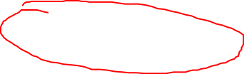
公司简介
第二讲
课程设计
二、EDA技术简介（补充）
2.1.3.2 CAE阶段（Computer Aided Engineering）
------20世纪80年代～90年代中期
特点：1）各种设计工具（如原理图输入、 编译与连接、 逻辑模拟、 测试码生成、 版图
自动布局）以及各种单元库已齐全。
2）采用基于单元库的半定制设计方法， 采用门阵列和标准单元设计的各种ASIC
得到了极大的发展， 将集成电路工业推入了ASIC时代。
3）按照设计方法学制定的设计流程， 可以实现从设计输入到版图输出的全程设
计自动化。
作用： 将各种电子线路设计工具集成在一个CAE系统中，以实现电子系统或芯片从原理
图输入到版图设计输出的设计自动化。
Notes:
与CAD相比，除了纯粹的图形绘制功能外，又增加了电路功能设计和结构设计（1、硬件设计需求分析；2、原理图设计：绘制原理图，元器件的选型），并且通过电气连接网络表将两者结合在一起，以实现工程设计，这就是计算机辅助工程的概念。

Slide 15
公司简介
第二讲
课程设计
二、EDA技术简介（补充）
2.1.3.3 EDA阶段 ------20世纪90年代后期至今
特点： 以硬件描述语言（VHDL和Verilog等）、系统级仿真和综合技术为其特征。
开放性和标准化、更完备的单元库（Library）也是其技术特征。
作用：1）在这一阶段，电路设计者只需要完成对系统功能的描述，就可以由计算机软件
进行系列处理，最后得到设计结果，并且修改设计如同修改软件一样方便，大大
提高了设计能力和设计效率。
（设计人员将精力集中于创造性的方案与概念的构思上）
2）EDA工具不仅具有电子系统设计的能力，而且能提供独立于工艺和厂家的系
统级设计能力，具有高级抽象的设计构思手段。可以称得上是电子电路设计及相
关领域的一场革命。
Notes:
VHDL: Very-High-Speed Integrated Circuit Hardware Description Language

Slide 16
公司简介
第二讲
课程设计
二、EDA技术简介（补充）
2.1.4 EDA技术的新发展
（1）电子技术各个领域全方位融入EDA技术。
（2）IP（Intellectual Property）核在电子设计领域得到了广泛的应用。
（3）嵌入式微处理器软核的出现，更大规模的FPGA/CPLD器件的不断推出，使得SoPC
（System on Programmable Chip，可编程芯片系统）步入实用化阶段。
（4）用FPGA实现完全硬件的DSP（数字信号处理）处理成为可能。
（5）在设计和仿真两方面支持标准硬件描述语言的EDA软件不断推出，系统级、行为验证
级硬件描述语言的出现使得复杂电子系统的设计和验证更加高效。
Notes:
IP核就是知识产权核或知识产权模块的意思，在EDA技术开发中具有十分重要的地位。美国著名的Dataquest咨询公司将半导体产业的IP定义为“用于ASIC或FPGA中的预先设计好的电路功能模块”。IP主要分为软IP、固IP和硬IP。软IP是用Verilog/VHDL等硬件描述语言描述的功能块，但是并不涉及用什么具体电路元件实现这些功能。固IP是完成了综合的功能块。硬IP提供设计的最终阶段产品——掩膜。

Slide 17
公司简介
第二讲
课程设计
2.2 两种设计方法介绍
Bottom-up设计（传统设计方法）：自下而上（Bottom - up)的设计方法，是以固定功能元件为基础，基于电路板的设计方法。
Notes:
传统设计方法：1）采用通用的逻辑元、器件；2）系统硬件设计的后期进行仿真和调试；3）主要设计文件是电气原理图。

Slide 18
公司简介
第二讲
课程设计
2.2 两种设计方法介绍
Top - Down设计（EDA方法）：自上而下的设计方法，将数字系统整体层层分解，逐步分解为各个子系统和模块，并逐层仿真，保证满足系统指标。
1、Top-down的设计须经过“设计—验证—修改设计—再验证”的过程，不断反复，直到结果能够实现所要求的功能，并在速度、功耗、价格和可靠性方面实现较为合理的平衡。
2、其方案验证与设计、系统逻辑综合、布局布线、性能仿真、器件编程等均由 EDA工具一体化完成。
Notes:
EDA方法：1）采用可编程逻辑器件；2）系统设计的早期进行仿真和修改；3）多种设计文件，发展趋势以 HDL描述文件为主；4）降低硬件电路设计难度，提高设计效率，是电子系统设计方法的质的飞跃。
门级网表：（Gate-level netlist：用于描述电路元件相互之间连接关系的文本文件）

Slide 19
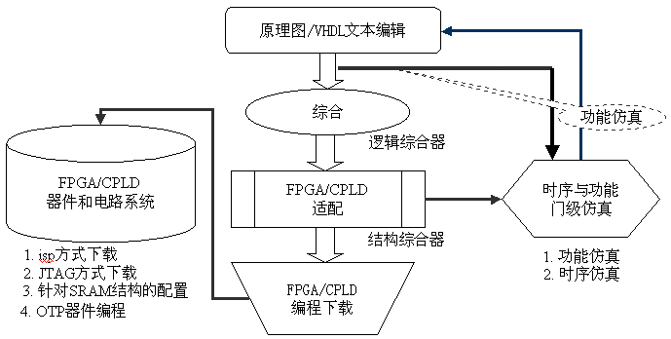
公司简介
第二讲
课程设计
2.3 数字系统设计流程
时序仿真
基于FPGA/CPLD的数字系统设计流程
Notes:
功能仿真：直接对VHDL、原理图描述或其他描述形式的逻辑功能进行测试模拟以了解其实现的功能是否满足原设计的要求的过程，仿真过程不涉及任何具体器件的硬件特性。
时序仿真：接近真实器件运行特性的仿真文件中己包含了器件硬件特性参数，因而，仿真精度高。

Slide 20
公司简介
第二讲
课程设计
2.4 大规模可编程逻辑器件介绍
FPGA：Field Programmable Gates Array
CPLD：Complex Programmable Logic Device
FPGA/CPLD 显著优点：
开发周期短、产品上市速度快；
投资风险小、市场适应能力强、硬件修改升级方便。
当前业界主流公司：
Xilinx（赛灵思）、Altera（阿尔特拉）、Lattice（莱迪思）等
此外，还有Synopsys, Cadence, Mentor, Magma等专业的EDA公司，这些公司专注于不同
的领域，能提供包括板级设计，芯片设计等几乎所有的EDA工具。

Slide 21
公司简介
第二讲
课程设计
2.4 大规模可编程逻辑器件介绍
FPGA：
FLEX系列：10K、10A、10KE，EPF10K30E
APEX系列：20K、20KE EP20K200E
ACEX系列：1K系列 EP1K30、EP1K100
STRATIX系列：EP1系列 EP1S30、EP1S120
CYCLONE系列：CYCLONE 、 CYCLONE Ⅱ 、 CYCLONE Ⅲ
（我们用的是CYCLONE Ⅱ系列 EP2C8Q208C8 型号的芯片）
CPLD：
MAX7000/S/A/B系列：EPM7128S
MAX9000/A系列
ALTERA
FPGA：
XC3000系列， XC4000系列， XC5000系列
Virtex系列
SPARTAN系列：XCS10、XCS20、XCS30
CPLD：
XC9500系列：XC95108、XC95256
XILINX
Notes:
①CPLD更适合完成各种算法和组合逻辑，FPGA更适合于完成时序逻辑。换句话说，FPGA更适合于触发器丰富的结构，而CPLD更适合于触发器有限而乘积项丰富的结构。
②CPLD的连续式布线结构决定了它的时序延迟是均匀的和可预测的，而FPGA的分段式布线结构决定了其延迟的不可预测性。
③在编程上FPGA比CPLD具有更大的灵活性。CPLD通过修改具有固定内连电路的逻辑功能来编程，FPGA主要通过改变内部连线的布线来编程；FPGA可在逻辑门下编程，而CPLD是在逻辑块下编程。
④FPGA的集成度比CPLD高，具有更复杂的布线结构和逻辑实现。
⑤CPLD比FPGA使用起来更方便。CPLD的编程采用E2PROM或FASTFLASH技术，无需外部存储器芯片，使用简单。而FPGA的编程信息需存放在外部存储器上，使用方法复杂。
⑥CPLD的速度比FPGA快，并且具有较大的时间可预测性。这是由于FPGA是门级编程，并且CLB之间采用分布式互联，而CPLD是逻辑块级编程，并且其逻辑块之间的互联是集总式的。

Slide 22
公司简介
第二讲
课程设计
2.4 大规模可编程逻辑器件介绍
ispLSI系列：1K、2K、3K、5K、8K
ispLSI1016 、ispLSI2032、
ispLSI1032E、ispLSI3256A
MACH系列
ispPAC系列
LATTICE
CPLD
其他PLD公司：
ACTEL公司： ACT1/2/3、40MX
ATMEL公司：ATF1500AS系列、40MX
CYPRESS公司
QUIKLOGIC公司

Slide 23
第二讲
课程设计
三、课程设计平台介绍
1、该实验系统基于超大规模集成电路FPGA芯片（EP2C8Q208C8），这也是整个实验系统的核心部件；
2、用原理图来实现电路设计；
3、借助EDA技术，根据设计者描述的源文件，自动完成系统的设计，包括编译、仿真、综合、优化、布局布线以及对特定器件的适配。
4、可支持数字逻辑、组成原理、系统结构等课程的实验。
JYS—X实验系统

Slide 24
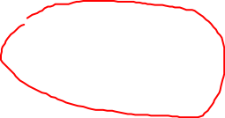
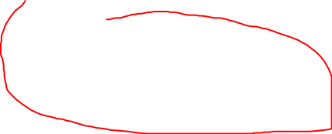

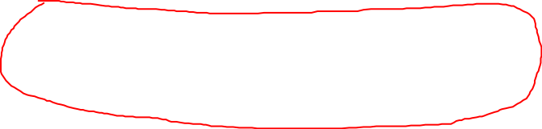
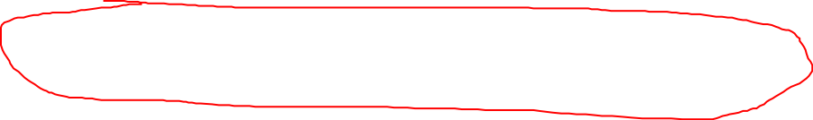
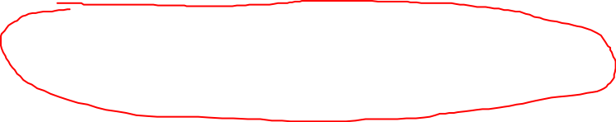
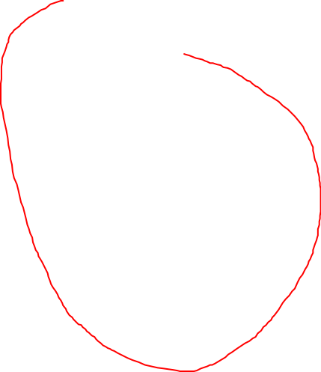
JYS—X 实验系统（六个区域）
发光二极管指示灯区
电源电路
FPGA
电路区
单片机和外围电路区
存储器电路
开关信号
输入
图 硬件实验平台结构示意图

Slide 25
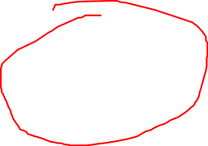



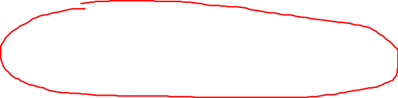
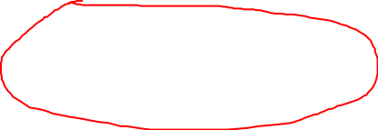

Slide 26
第二讲
课程设计
三、课程设计平台介绍
FPGA电路：使用超大规模集成电路FPGA芯片EP2C8Q208C8,作为用户完成相关实验的硬件资源。
时钟：实验平台上分别设有一个多频率连续时钟发生器和一个单脉冲信号发生器。连续时钟发生器可提供2Hz、4Hz 、8Hz 、16Hz、32Hz 、64Hz 、128Hz、256Hz 、512Hz 、1024Hz 和2048Hz，占空比为1:1的脉冲，其频率可通过改变短路块位置选择；单脉冲信号发生器由单脉冲按键产生的宽度为20ms的无抖动负脉冲，常用于单脉冲输入以及存储器的读写信号。
RAM存储器：采用静态的2K×8位的RAM，用于存放指令和数据。
ROM存储器：用于存放系统的微程序。

Slide 27
第二讲
课程设计
三、课程设计平台介绍
发光二极管指示灯：共4组（LR15 ~ LR0、LD15 ~ LD0、LA15 ~ LA2 、L23 ~ L0）70只发光二极管。其中LR15 ~ LR0、LD15 ~ LD0、LA15 ~ LA2共46只可由用户随意使用（LA1、 LA0由系统占用，用户不能使用）；L23 ~ L0用于显示微指令寄存器内容，即当前执行的微指令。
开关信号输入：共24只拨动开关（K23 ~ K0），用于提供高低电平输入。
复位信号输入：包括单片机复位和CPU复位二个按键。前者用于单片机的复位，后者用于FPGA的复位（复位后需重新下载原理图文件等）。
接口插座：包括RS232串口插座、FPGA配置插座和RJ45网络接口插座三个。其中，RS232串口插座用于本实验平台和PC机之间的通信；FPGA配置插座用于本地实验和远程实验时对FPGA进行配置；RJ45网络接口插座用于远程实验时和INTERNET网络的连接。
Notes:
RS232串口：写入用户程序、数据或微程序；FPGA插座：用于对FPGA芯片进行配置；

Slide 28
计算机组织与结构
课程设计
感谢观看！

